Slide 1
Guma

Slide 2
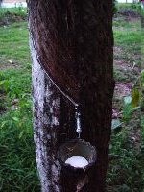
Splošno
-Gumo pridobivamo iz mnogih rastlin,najbolj znano je drevo kavčukovec -Beseda "kavčuk" pomeni v indijanščini drevesne solze -Ime drevesne solze izvira iz postopka pridobivanja -Ranimo drevesno skorjo, zato se iz drevesa pricedi bela snov imenovana lateks.

Slide 3
Zgodovina in pridobivanje
-V Evropi o njem poročajo v 17.st -Trgovci ter raziskovalci seme posejali v kolonijaz v Afriki in Aziji -iz ene rane v drevesu vsako uro izteče od 40-50 kubičnih entimetrov lateksa -v lateksu le 20-30% kavčuka-ločimo ju z ocetno kislino -usedlino posušimo in sprešamo v tanke plošče

Slide 4
Pridobivanje
-po prešanju dobimo surovo gumo -nato gumo očistimo nečistoč -ter začnemo dodajati različna polnila: saje,sadro,barve,olja,okside,smole ter cinkov oksid. -Elastičnost dosežemo s postopkom vulkanizacije ter z dodajanjem žvepla - Mehka guma ima od 2 do 20% žvepla, trda pa od 20-50%žvepla.

Slide 5
Vulkanizacija
-Je postopek, ki nastale makromulekole združi z atomi žvepla -Postopek poteka pri visokih temperaturah ter tlakih (odvisno od velikosti izdelka) -3 vrste vulkanizacije: -Vroča vulkanizacija- poteka pri temp. 100-150°C ter pri visokem tlaku, traja od nekaj minut do nekaj ur -Hladna vulkanizacija-se uporablja za izdelovanje tankih predmetov v plasteh. Predmete potopijo v raztopino kavčuka, kateri sledi kopel v dižveplovem dikloridu -Kontinuirana vulkanizacija- pri tem postopku stiskamo palice ali cevi v oblikovano obliko

Slide 6
Lastnosti gume
-majhna trdnost in velika elastičnost -guma strdi pod vplivom svetlobe, kisika ter obremenitev -obstojna le do 60°C , pri višjih temperaturah postane trda ter posledično krhka -je odporna proti kislinam, ni pa odporna proti večini organskih spojin, saj izgubi elastničnost

Slide 7
Umetna Guma
-osnova za umetno gumo je acetilen - za kemičnimi procesi dobimo iz acetnia butadien,ki je enak majhni molekuli kavčuka -to spojino je še treba spremeniti v makromolekule -ime spojine je butadien kar pomeni natrij -danes ne uporabljajo več natrija a je ime ostalo enako

Slide 8
Prednosti umetne gume
-večja trdnost, elastičnost in obstojnost -odpornejša proti večini organskih spojin - slabost je le cena, saj je beliko dražja kot naravna guma

Slide 9
Uporaba gume
-gumo uporabljamo zelo pogosto: tesnila,zračnice,plašči,vzmeti,jermeni,vrvi, veliko se uporablja v avtomobilski industriji - zelo pomembni so avtoplašči

Slide 10
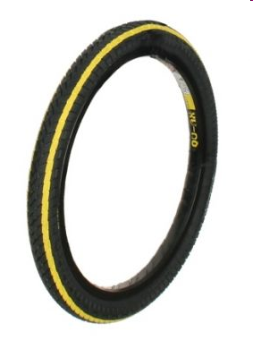
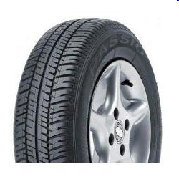
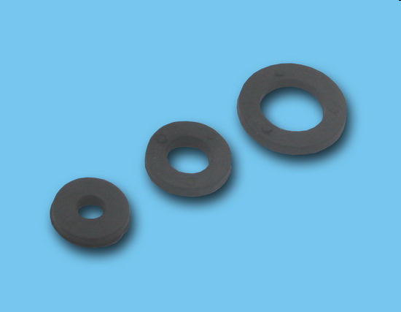

Slide 11
Viri:
-http://sl.wikipedia.org/wiki/Guma
-http://www2.sts.si/arhiv/tehno/
-http://www.youtube.com/watch?v=h-sLHYvqT7I

